Slide 1
Программное обеспечение информационно-вычислительных систем
Выполнил: студент гр. иук2-12б, Гвоздев К.П.
Проверила: Белова И.к.

Slide 2
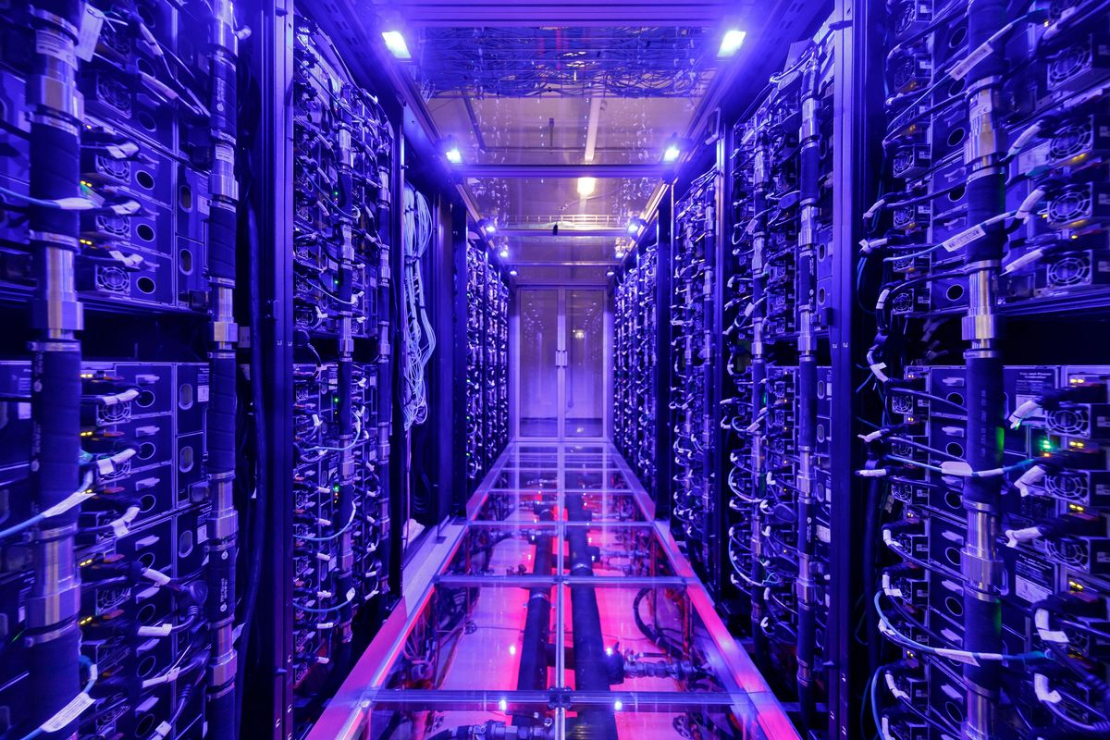
ПЛАН
ВВЕДЕНИЕ
Классификация программного обеспечения информационно-вычислительных систем
Системное Программное обеспечение ивс
Прикладное программное обеспечение ивс
Программное обеспечение для автоматизации процессов
Заключение

Slide 3
ВВЕДЕНИЕ
Информационно-вычислительные системы (ИВС) — это комплекс программных и аппаратных средств для автоматизации производства и других сфер жизнедеятельности человека. Термин «информационно-вычислительные системы» был впервые использован в 1960-х годах советскими учёными.
ИВС используются для решения различных задач, таких как управление производством, транспортом, энергетикой, образованием, здравоохранением и другими отраслями. Они позволяют автоматизировать процессы сбора, обработки, хранения и передачи информации, а также обеспечивают эффективное взаимодействие между различными участниками этих процессов.

Slide 4
КЛАССИФИКАЦИЯ ПРОГРАММНОГО ОБЕСПЕЧЕНИЯ ИНФОРМАЦИОННО-ВВЫЧИСЛИТЕЛЬНЫХ СИСТЕМ
Существуют 3 вида программного обеспечения ИВС:
Системное программное обеспечение Программное обеспечение, которое управляет аппаратными ресурсами компьютера и обеспечивает платформу для запуска прикладных программ
Прикладное программное обеспечение Программы, разработанные для выполнения конкретных задач или решения определенных проблем пользователей. Работает на основе системного программного обеспечения.
Инструментальное программное обеспечение Набор программных инструментов, которые помогают разработчикам и администраторам в создании, тестировании и сопровождении программного обеспечения.

Slide 5
СИСТЕМНОЕ ПРОГРАММНОЕ ОБЕСПЕЧЕНИЕ ИВС
Операционные системы: | Windows, macOS, Linux
Сетевые операционные системы: | Windows Server, macOS Server, Linux
Системы управления базами данных (СУБД): | MySQL, PostgreSQL, Microsoft SQL Server
Программное обеспечение для резервного копирования и восстановления данных: | Acronis True Image, EaseUS Todo Backup, Paragon Backup & Recovery

Slide 6
ПРИКЛАДНОЕ ПРОГРАММНОЕ ОБЕСПЕЧЕНИЕ ИВС
Предназначены для работы с аудио, видео и другими мультимедийными файлами, например: VLC Media Player, Adobe Premiere Pro, Audacity.
Текстовые редакторы и процессоры
Предназначены для создания и редактирования текстовых документов, например: NotePad, WordPad.
Графические редакторы
Используются для создания и редактирования изображений, включая фотографии и иллюстрации, например: Adobe Photoshop, GIMP, Paint.NET.
Электронные таблицы
Применяются для хранения и анализа числовых данных, выполнения расчётов и составления графиков, например: Microsoft Excel, LibreOffice Calc, Google Sheets.
Используются для хранения, организации и обработки больших объёмов структурированных данных, например: Microsoft Access, MySQL, PostgreSQL.
Программное обеспечение для обработки мультимедиа
Базы данных

Slide 7
Все должно быть сделано так просто, как это возможно. Но не проще.
“
”
Альберт Эйнштейн

Slide 8
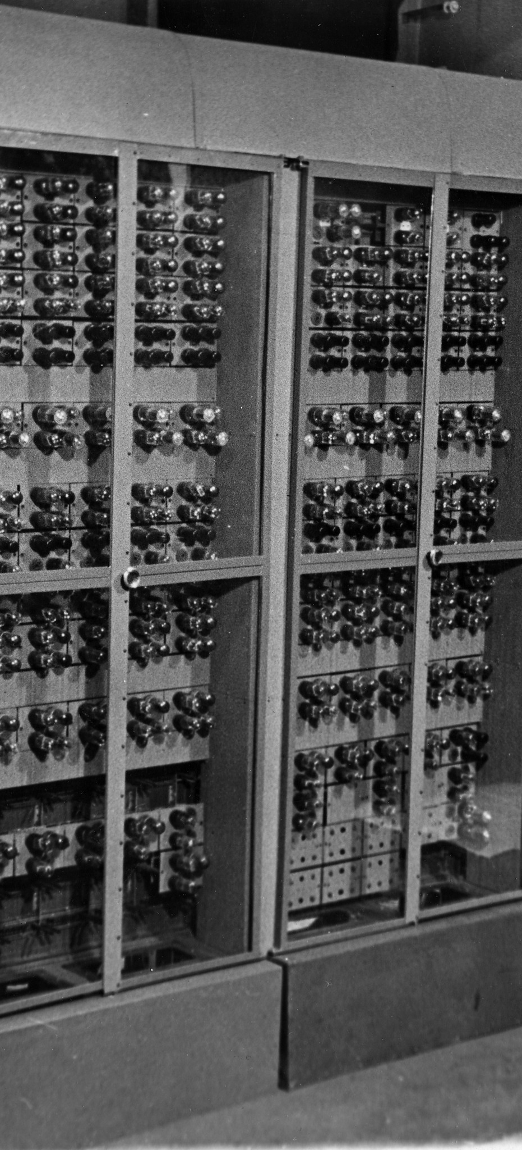
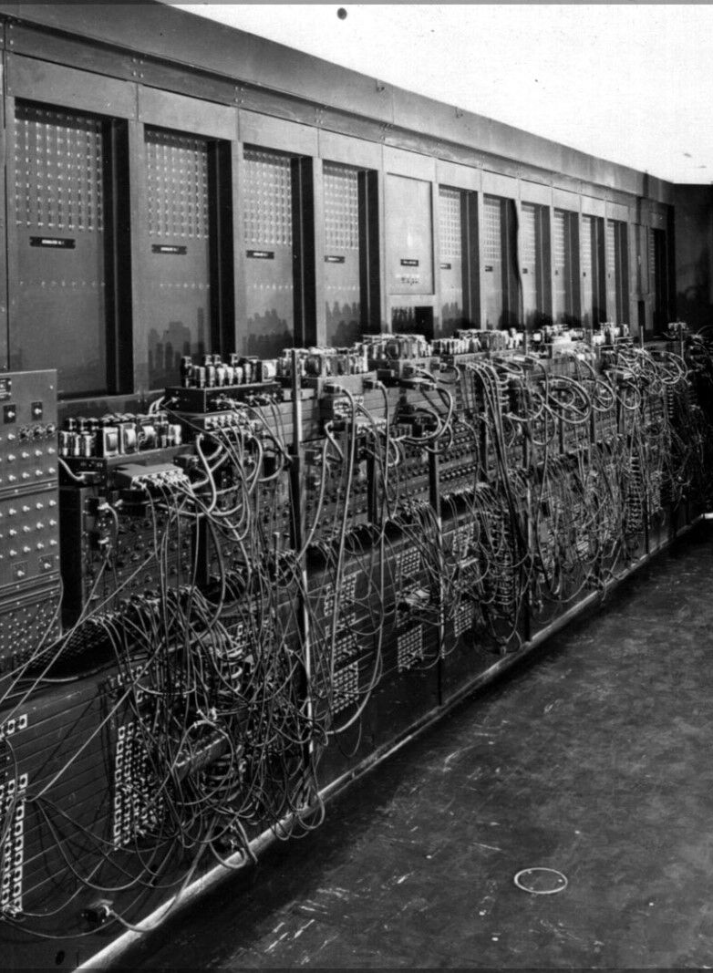
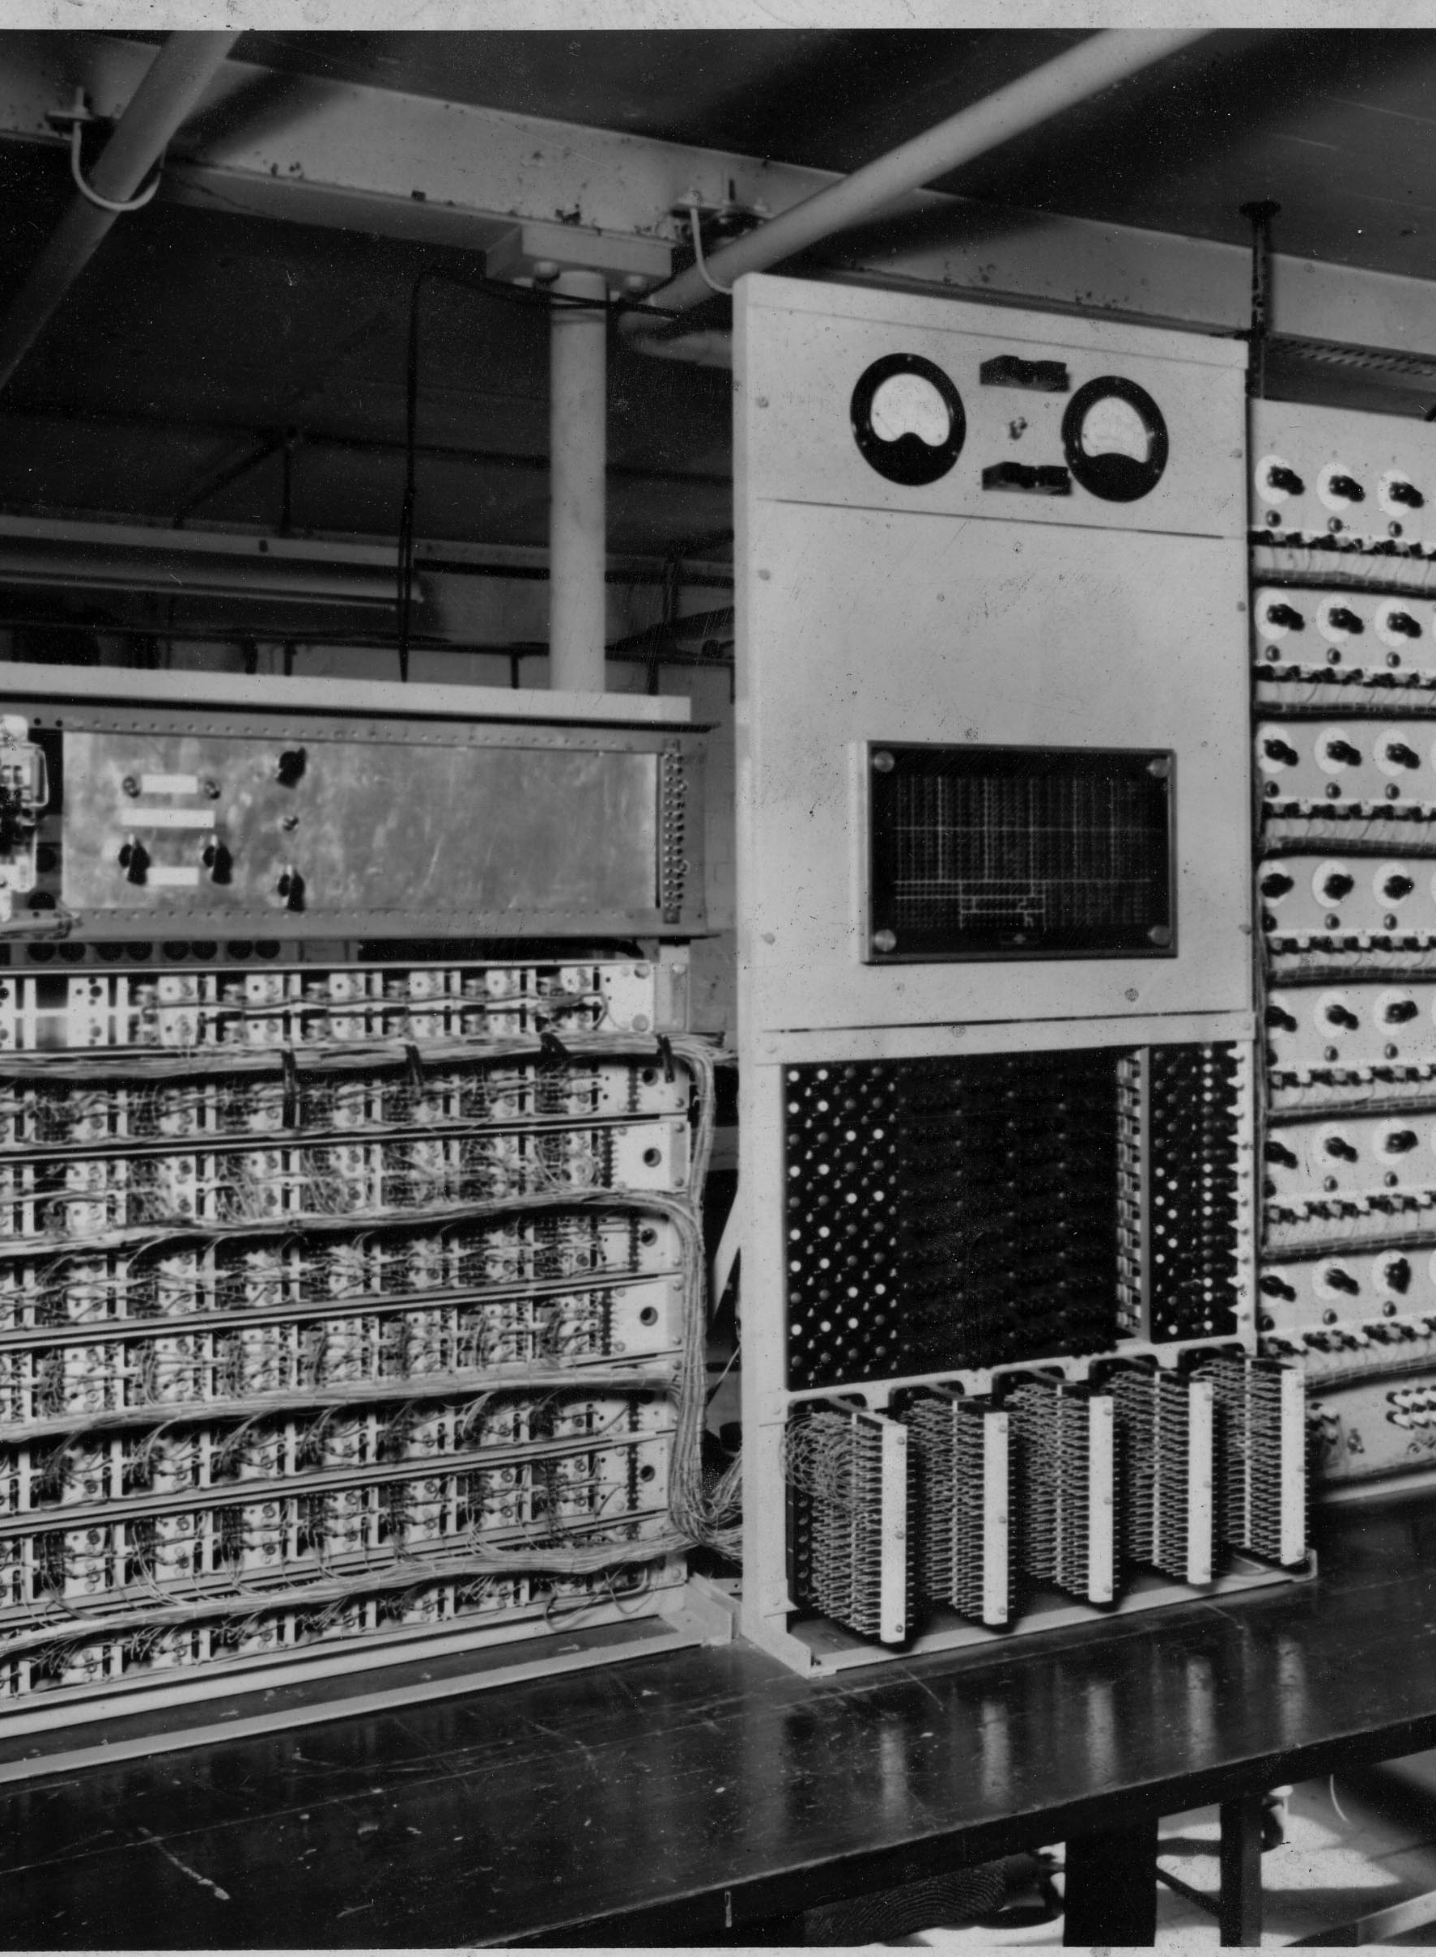
ПРОГРАММНОЕ ОБЕСПЕЧЕНИЕ ДЛЯ АВТОМАТИЗАЦИИ ПРОЦЕССОВ
CRM-системы
(OkoCRM, «1С:CRM», WireCRM) — для управления продажами и клиентским сервисом. Капитализация по нижнему уровню для определения оценочной стоимости
HRM-системы
(СБИС, «БОСС-Кадровик», «1С:Зарплата и управление персоналом») — для автоматизации кадрового делопроизводства и управления персоналом.
ECM-системы
(ЭОС, Directum, Docsvision, ELMA BPM) — для управления корпоративным контентом и электронным документооборотом.
ERP-системы
(«1С», «РосБизнесСофт», «Парус») — комплексные модульные системы для управления бизнес-процессами на предприятии.

Slide 9
зАКЛЮЧЕНИЕ
Программное обеспечение — это важнейший компонент информационно-вычислительных систем (ИВС), который отвечает за управление ресурсами, обработку данных, автоматизацию процессов и взаимодействие пользователей.
В последнее время в развитии программного обеспечения ИВС наблюдается ряд тенденций: интеграция различных видов ПО, активное использование облачных технологий, внедрение искусственного интеллекта и машинного обучения, а также значительное повышение уровня безопасности и защиты информации.
Эти тенденции способствуют улучшению эффективности и качества работы информационных систем, делая их более удобными и доступными для пользователей.

Slide 10

СПАСИБО за внимание!
Более подробно ознакомиться с файлами работы вы можете тут:

